Slide 1
Программирование на Python
Лекция 1

Slide 2
Почему PYTHON
Python – высокоуровневый язык программирования общего назначения с акцентом на производительность разработчика и читаемость кода
Python поддерживает несколько парадигм программирования, в том числе структурное, императивное, ООП, функциональное
Python и подавляющее большинство библиотек к нему бесплатны и поставляются в исходных кодах. Лицензия никак не ограничивает использование Python в коммерческих разработках
Python - простой легко изучаемый язык программирования с большими возможностями.
Области применения Python: от веб-разработки до создания игр.

Slide 3
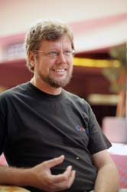
Создатель языка
Гвидо ван Россум — нидерландский программист, автор языка программирования Python. Среди разработчиков Python Гвидо известен как «великодушный пожизненный диктатор» (BDFL) проекта, это означает, что он продолжает наблюдать за процессом разработки Python, принимая окончательные решения, когда это необходимо.
До разработки Python участвовал в проекте по написанию языка для обучения программированию — ABC. Лауреат «Free Software Award» 2001 года.
Сейчас работает в компании Dropbox Inc, покинув в декабре 2012 года корпорацию Google.
https://www.python.org/~guido/

Slide 4
История PYTHON
Задуман как потомок языка программирования ABC
Название языка произошло вовсе не от вида пресмыкающихся. Автор назвал язык в честь популярного британского комедийного телешоу 1970-х «Летающий цирк Монти Пайтона».
Первый релиз — 1991 год
Версия Python 2.0 была выпущена 16 октября 2000 года и включала в себя много новых крупных функций — таких как полный сборщик мусора и поддержка Unicode.
2008 год — вышла версия 3.0, устраняющая многие недостатки, но не полностью совместима с 2.х

Slide 5
Философия PYTHON (import this)
Красивое лучше, чем уродливое.
Явное лучше, чем неявное.
Простое лучше, чем сложное.
Сложное лучше, чем запутанное.
Плоское лучше, чем вложенное.
Разреженное лучше, чем плотное.
Читаемость имеет значение.
Особые случаи не настолько особые, чтобы нарушать правила.
Должен существовать один — и, желательно, только один — очевидный способ сделать это.
Если реализацию сложно объяснить — идея плоха.

Slide 6








PYTHON в индустрии

Slide 7
Примеры проектов реализованных на Python. Компании использующие Python.
Проекты реализованные на Python:
BitTorrent – первый клиент-сервер для популярного файлообменных сетей;
Civilization IV – популярная стратегическая игра, в которой Python используется как скриптовой язык
Компании использующие Python:
Dream Works
Nokia
Firaxis Games

Slide 8
Вот примеры использования Python:
Компания Google использует Python в своей поисковой системе и оплачивает труд создателя Python — Гвидо ван Россума
Intel, Cisco, Hewlett-Packard, Seagate, Qualcomm и IBM, используют Python для тестирования аппаратного обеспечения
Служба коллективного использования видеоматериалов YouTube в значительной степени реализована на Python
NSA использует Python для шифрования и анализа разведданных
Компании JPMorgan Chase, UBS, Getco и Citadel применяют Python для прогнозирования финансового рынка
Популярная программа BitTorrent для обмена файлами в пиринговых сетях написана на языке Python
Популярный веб-фреймворк App Engine от компании Google использует Python в качестве прикладного языка программирования
NASA, Los Alamos, JPL и Fermilab используют Python для научных вычислений.

Slide 9
Цели курса

Slide 10

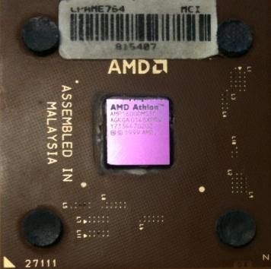
Компьютеры созданы быть полезными...
Компьютеры созданы для одной цели – выполнять работу для нас
Но чтобы объяснить компьютерам, что мы хотим сделать, нам нужно говорить на понятном им языке
Пользователям в этом отношении легко, так как кто-то уже заложил в компьютер разные программы (инструкции), и пользователи просто выбирают нужные программы
Что дальше?
Что дальше?
Что дальше?
Что дальше?
Что дальше?
Что дальше?
Что дальше?

Slide 11
Пользователи по сравнению с программистами
Для пользователей компьютер - это набор инструментов, таких как текстовый процессор, электронные таблицы, карта, список дел и т.д.
Программисты изучают компьютерный язык и устройство компьютера
Программисты обладают инструментами, позволяющими им создавать новые инструменты
Иногда программисты пишут программы для большого количества пользователей, а иногда – небольшие программки, которые помогают им автоматизировать некоторые процессы

Slide 12
Архитектура аппаратного обеспечения

Slide 13
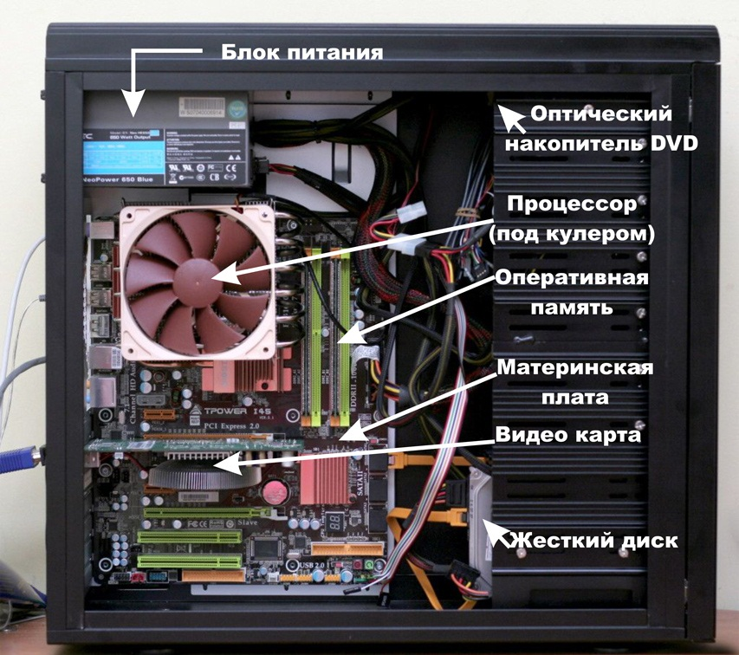
Настольный компьютер

Slide 14
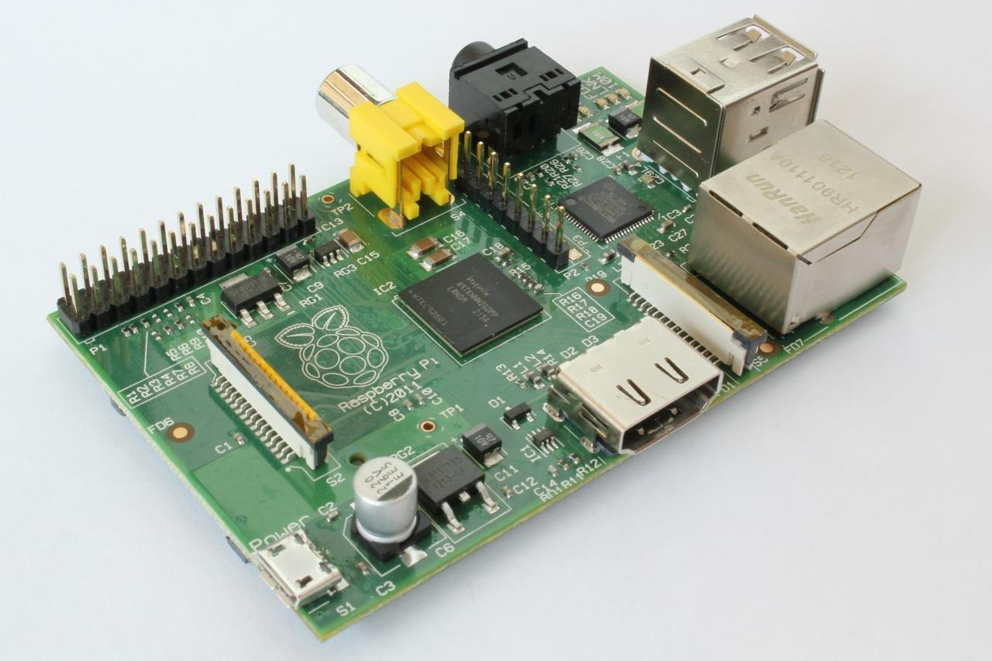
Одноплатный компьютер Raspberry Pi
https://ru.wikipedia.org/wiki/Raspberry_Pi

Slide 15
Программное обеспечение
Что дальше?
Типичный компьютер
Устройства ввода и вывода
Централь-ный процессор
Вспомога- тельная память
Основная
память

Slide 16
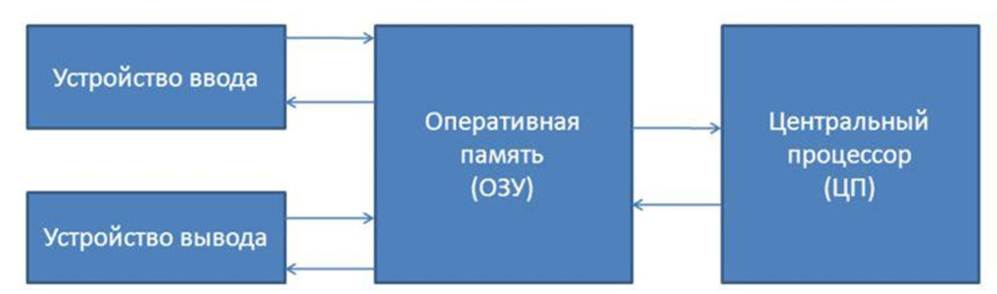

Slide 17
Определения
Что дальше?
Центральный процессор выполняет программу. ЦП
всегда хочет знать, "что дальше"? Это не мозг. ЦП
очень тупой, но очень, очень быстрый.
Устройства ввода: клавиатура, мышь, сенсорный экран.
Устройства вывода: экран, колонки, принтер, DVD-рекордер.
Основная память: быстрое небольшое временное запоминающее устройство (ОЗУ). Данные теряются при перезагрузке компьютера.
Вспомогательная память: более медленное устройство постоянного хранения данных - дисковод и карта памяти. Данные хранятся, пока их не удалить.

Slide 18
Программное обеспечение
Что дальше?
Устройства ввода и вывода
Централь-ный процессор
Вспомога- тельная память
01001001
00111001
Основпамять
ная
Язык программирования

Slide 19
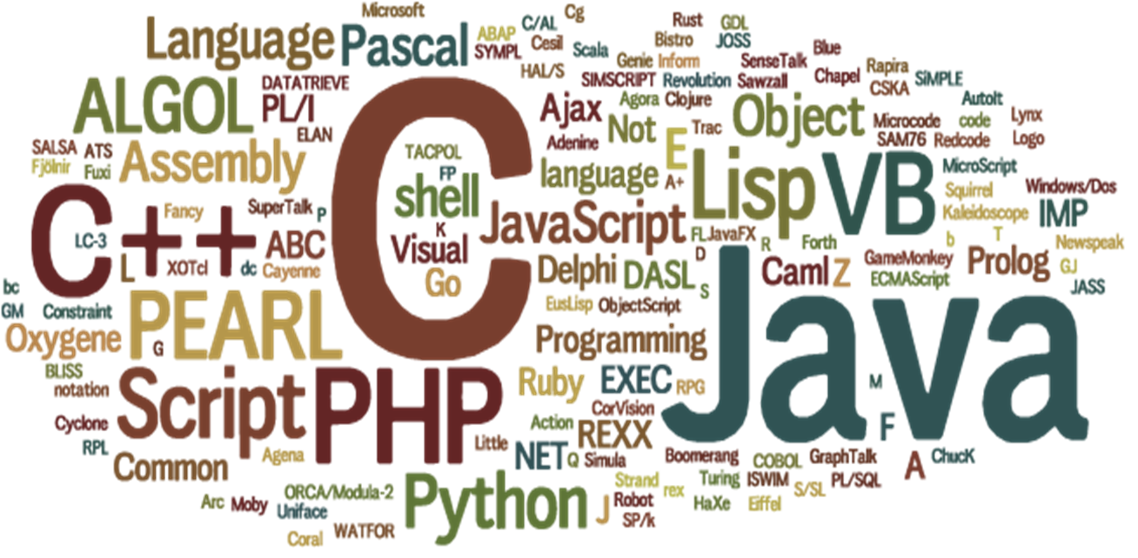
Языки программирования

Slide 20
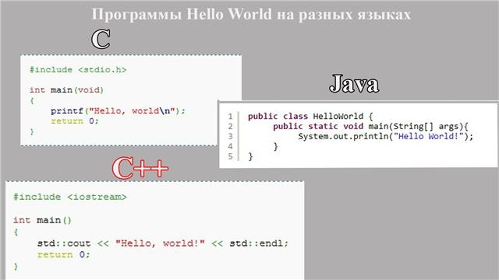
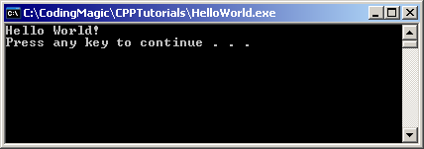
Пример программы на С/C++

Slide 21

Исходный код на C/C++…

Slide 22

Исходный код на C/C++…
… компилируется в машинный код:

Slide 23
Исходный код на C/C++…
… компилируется в машинный код:
… и выполняется на целевой платформе:

Slide 24
... но машинный код специфичен для каждой платформы и «железа»

Slide 25
... но машинный код специфичен для каждой платформы и «железа
…таким образом если есть необходимость запускать программу на нескольких платформах необходимо иметь…

Slide 26



... но машинный код специфичен для каждой платформы и «железа
…таким образом если есть необходимость запускать программу на нескольких платформах необходимо иметь…
…отдельный скомпилированный вариант программы для каждой целевой платформы (Windows, Linux, Mac OS, ...) .

Slide 27
Преимущества интерпретируемых языков программирования
кроссплатформенность
рефлексия и интроспекция
динамическая типизация
использование динамической области видимости и замыканий

Slide 28
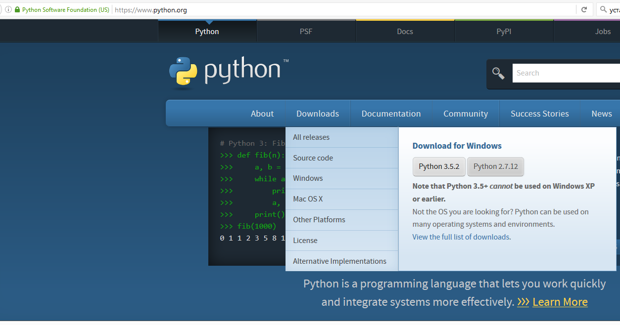
Установка интерпретатора Python

Slide 29
Среды разработки
IDLE
Notepad++
LiClipse
Wing IDE
PyCharm
Python Tools for Visual Studio
http://www.pythontutor.com/live.html#mode=edit

Slide 30
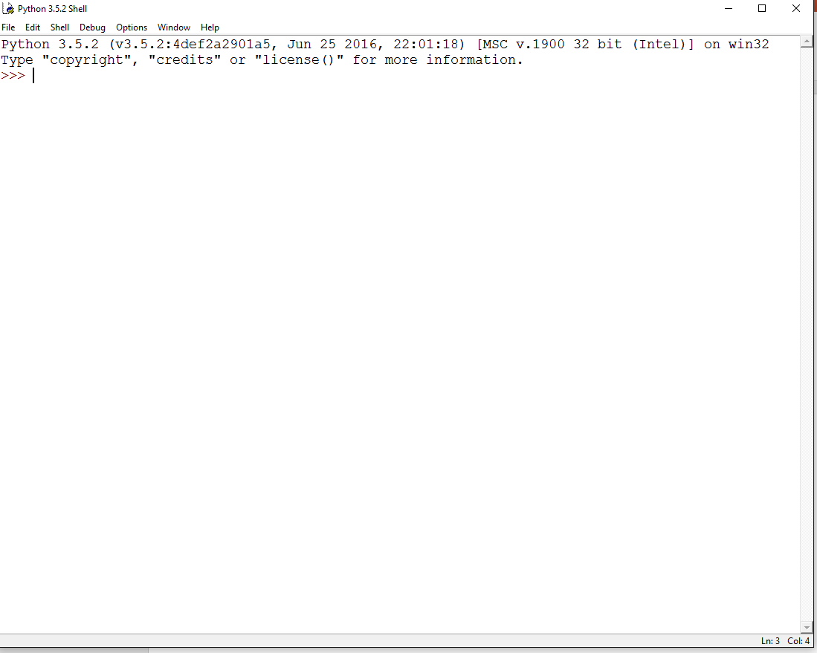
Запуск интерпретатора
Что дальше?

Slide 31
Интерактивный режим по сравнению со скриптом
Интерактивный режим Python
Команды построчно вводятся и выполняются непосредственно в оболочке Python
Скрипт
Набор команд (строк) вводится в файле с использованием текстового редактора и затем выполняется интерпретатором Python

Slide 32
Основные понятия Python

Slide 33

Выражение
Выражение в терминологии программирования - это команда, выполняющая законченное действие. Таким действием может быть вычисление некоего значения, создание какой-либо структуры данных, команда, управляющая выполнением программного кода, вызов функции или метода или что-то иное.
Любое выражение в Python должно завершаться символами возврата каретки и перевода строки, которые вставляются в программный код нажатием клавиши

Slide 34
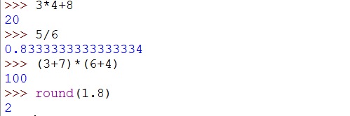
Пример выражений

Slide 35
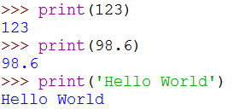
Константы
Фиксированные значения, такие как числа, буквы и строки называются “константами”, потому что их значение не изменяется
Числовые константы вводятся как обычные числа
Строковые константы вводятся в одинарных (') или двойных (") кавычках

Slide 36
Переменные
Переменная - это определенное место в памяти компьютера, в котором программа хранит данные для последующего их извлечения по “названию” заданной переменной
Программисты сами выбирают названия переменных
Позже содержимое переменной можно изменить
x
12.2
x = 12.2
y = 14
y
14

Slide 37
Переменные
Переменная - это определенное место в памяти компьютера, в котором программа хранит данные для последующего их извлечения по “названию” заданной переменной
Программисты сами выбирают названия переменных
Позже содержимое переменной можно изменить
12.2
x = 12.2
y = 14
x
100
y
14
x = 100

Slide 38
Правила Python для названия переменных
Название переменной должно начинаться с буквы или нижнего подчеркивания _
Должно состоять из букв и может включать числа и нижние подчеркивания
Регистр имеет значение
Хорошие названия: spam eggs spam23 _speed
Плохие названия: 23spam #sign var.12
Отличающиеся названия: spam Spam SPAM

Slide 39
Зарезервированные слова
Использование зарезервированных слов не допускается в названии переменных/идентификаторов
and del for is raise assert elif from lambda return break else global not try class except if or while continue exec import pass yield def ﬁnally in print as with
Notes:
Like a dog .... food ... food ...

Slide 40
Операторы присваивания
Мы присваиваем переменной значение с помощью оператора присваивания (=)
Оператор присваивания состоит из выражения справа и переменной для хранения результата
x = 3.9 * x * ( 1 - x )

Slide 41
Переменная - это место в памяти, используемое для хранения значения (0.6)
x
0.6
0.6
0.6
x = 3.9 * x * ( 1 - x )
0.4
Справа находится выражение. После вычисления выражения результат помещается в (присваивается) x.
0.93

Slide 42
Переменная - это место в памяти, используемое для хранения значения. Содержимое в переменной значение можно обновить, заменив исходное значение (0.6) на новое (0.93).
x
0.6 0.93
x = 3.9 * x * ( 1 - x )
Справа находится выражение. После вычисления выражения результат помещается в (присваивается) x.
0.93

Slide 43
Числовые выражения
Из-за отсутствия на компьютерной клавиатуре математических символов для обозначения математических операций мы используем "компьютерные символы"
Звездочкой обозначается умножение
Возведение в степень в математике обозначается по-другому
Оператор | Операция
+ | Сложение
- | Вычитание
* | Умножение
/ | Деление
// | Целочисленное деление
** | Степень
% | Остаток

Slide 44
Правила приоритетов операторов
От наивысшего приоритета к наименьшему:
Выражения в скобках всегда выполняются первыми
Возведение в степень
Умножение, деление и остаток
Сложение и вычитание
Слева направо
Скобки
Степень
Умножение
Сложение
Слева направо

Slide 45
>>> x = 1 + 2 ** 3 / 4 * 5
>>> print( x )
11
1 + 2 ** 3 / 4 * 5
1 + 8 / 4 * 5
1 + 2 * 5
Скобки
Степень
Умножение
Сложение
Слева направо
1 + 10
11

Slide 46
Приоритет операторов
Скобки
Степень
Умножение
Сложение
Слева направо
Запомните правила сверху вниз
При написании кода используйте скобки
При написании кода используйте наиболее простые математические выражения для легкости понимания
Разбивайте длинные математические выражения на короткие для четкости восприятия
Тест: x = 1 + 2 * 3 - 4 / 5

